Slide 1
III : RÉVISION DES REPÈRES D’HISTOIRE-GEOGRAPHIE AU COLLEGE
Le fil rouge
Le fil rouge « façon Dédé »
Le fil rouge « façon Lise Ophion »
Le fil rouge « façon Kapel »
2. Jeux - Concours

Slide 2
1. Le fil rouge
Le fil rouge a été testé, avec succès, par plusieurs collègues des collèges Auguste Dédé, Paul Kapel et Lise Ophion, qui l’ont pratiqué chacun avec des variantes et des adaptations successives. Il s’inscrit dans une pédagogie de la réussite qui s’avère stimulante pour les élèves qui en viennent très rapidement à réclamer ce « rituel ».
Le principe du fil rouge
Il s’agit d’interroger les élèves en début de séance sur un nombre limité de questions (deux en général) qui ont été précisées lors de la séance précédente et qui appellent une réponse brève.
Le fil rouge peut porter sur des repères, des notions, des éléments de trace écrite, qui ont été indiqués aux élèves. Le travail de mémorisation doit être proportionné : soit on indique aux élèves les repères ou notions à mémoriser (démarche à privilégier dans un premier temps), soit on indique au maximum 4 éléments à réviser pour deux questions qui seront posées).
Patrick Ingremeau ,
collège Auguste Dédé

Slide 3
Le fil rouge permet :
d’optimiser la mémorisation
en fractionnant la quantité de matériel à mémoriser (loi de Foucault)
en appliquant le principe de la répétition espacée : écoute en cours, relecture le soir, relecture avant le fil rouge et pour le contrôle (loi de Jost)
de pratiquer une évaluation qui valorise le travail des élèves
en établissant un contrat où les attendus sont clairement énoncés (sans surprise) et atteignables facilement par une immense majorité d’élèves
en utilisant des bonus qui autorisent un « droit » à l’erreur
en instaurant un rythme de travail mesuré et régulier
d’améliorer la concentration des élèves en classe
en travaillant l’écoute et la compréhension orale
en leur redonnant le goût d’apprendre et confiance en leurs capacités
en les remotivant par la garantie de réussite si le travail est accompli
de faciliter la gestion de la classe
en instaurant un climat studieux dès l’entrée en classe
en favorisant une mise au travail rapide
en incitant les élèves être présents et à arriver à l’heure (le fil rouge leur permet de visualiser leurs retards et absences)

Slide 4
Le fil rouge « façon Dédé »
Le déroulé du fil rouge « façon Dédé »
Le fil rouge ouvre la séance. Les élèves arrivent et s’assoient directement en ne prenant qu’un stylo.
Les feuilles du fil rouge sont distribuées par rangées dans un ordre précis (de la rangée qui part du bureau du professeur à la rangée la plus éloignée) et ramassées dans l’ordre inverse. Les élèves au bout de chaque rangée sont chargés de collecter les feuilles de leur rangée. La distribution et le ramassage se font donc rapidement. Le tout dure moins de cinq minutes.
Les questions sont projetées au tableau et lues. Il s’agit d’une présentation, réactualisée chaque jour pour les séances du lendemain (voir annexes).
Le fil rouge dure généralement 2 minutes et exceptionnellement jusqu’à 3 ou 4 minutes. Un minuteur (téléchargeable sur Internet) permet de visualiser le temps qui s’écoule et sonne à l’issue du temps imparti. Les feuilles sont alors transmises par les élèves au bout de la rangée où elles sont relevées par le professeur. Le fil rouge est corrigé rapidement oralement et la séance peut commencer.
Patrick Ingremeau ,
collège Auguste Dédé

Slide 5
L’évaluation du fil rouge « façon Dédé »
Le fil rouge est calculé sur la base de 12 séances (2 points par séance X 12 = 24 points) mais la note reste sur 20. Les élèves peuvent donc bénéficier, dans le cas d’un sans-faute de 4 points bonus, transférables sur d’autres notes à la fin du trimestre. C’est donc la même feuille (voir annexes) qui sert pour les douze séances. La somme des fils rouges permet alors de calculer la note finale. Une nouvelle feuille est distribuée à l’élève pour les fils rouges suivants.
Un élève n’est pas considéré en retard s’il arrive pendant le fil rouge mais il dispose de moins de temps pour répondre. Un élève qui arrive après le fil rouge est considéré comme en retard et obtient 0/2 au fil rouge de la séance.
Les élèves absents continuent le fil rouge là où ils se sont arrêtés (pas de blanc dans les cases). Ils peuvent avoir à la fin de l’année un ou deux fils rouges de retard sur les élèves assidus.
Annexes
- Un exemple de présentation « fil rouge » / - Un fil rouge vierge
Patrick Ingremeau ,
collège Auguste Dédé

Slide 6
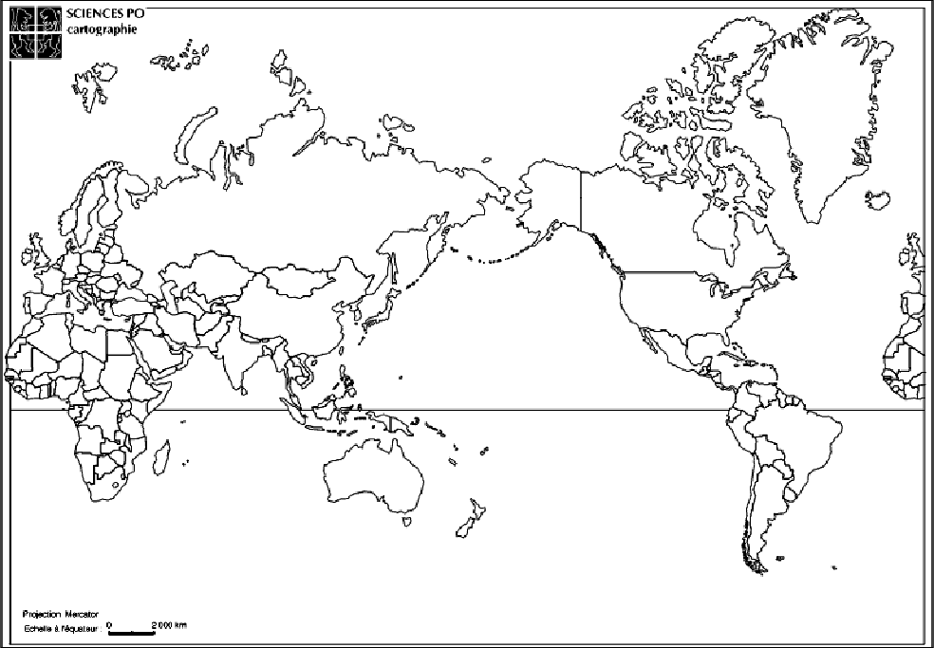
4e Vanille Répondez directement – Inutile de faire une phrase
08/04
Age des Eglises gothiques ? Date de l’Hégire ?
Océan A ? Métropole B
B
A
Patrick Ingremeau ,
collège Auguste Dédé

Slide 7
3e émeraude Répondez directement – Inutile de faire une phrase
11/04
Quel est l’acte de naissance de la Résistance française ? (nom + date exacte).
Quel personnage est envoyé par de Gaulle pour unifier la Résistance intérieure ? Quel organisme met-il en place en 1943 dans ce but ?
4e Gingembre Répondez directement – Inutile de faire une phrase
14/04
Quelle est la mission de la justice civile ?
Quelle est la mission de la justice pénale ?
5e Amaryllis Répondez directement – Inutile de faire une phrase
14/04
Citez un exemple de mesure prise par l’Etat pour corriger les inégalités.
Donnez un exemple montrant comment un citoyen peut agir contre les inégalités.

Slide 8
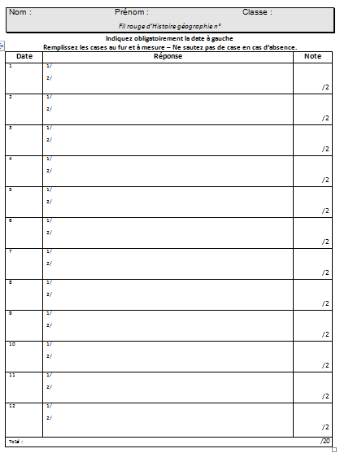
Patrick Ingremeau ,
collège Auguste Dédé

Slide 9
Le fil rouge « façon Lise Ophion »
Profil des classes soumises au fil rouge :
difficultés de maîtrise de la langue et de lecture ;
manque de motivation pour les notes ;
manque d'intérêt pour le cours (inattention, manque de volonté pour copier la trace écrite, pour apprendre les repères...) ;
impression des élèves de l'inefficacité de leur apprentissage (idée qu'ils n'ont pas de mémoire)
révision uniquement pour le contrôle pour les élèves moyens.
Déroulé du fil rouge : variante en classe de 5ème
Durée : 5 – 7 minutes
A la fin du cours , la question du prochain fil rouge est précisée aux élèves.
Les élèves sont autorisés à relire le cours pendant l'appel et la distribution de leur fiche personnelle
Les questions sont posées oralement.
La correction est réalisée par un élève ce qui permet de rappeler le cours précédent et d'introduire la suite du cours.
Aurélien Mas,
collège Lise Ophion

Slide 10
Evaluation du fil rouge « façon Lise Ophion »
La question est notée de 2 à 4 selon le niveau de difficulté. Dès que le total du barème atteint 20, la note est indiquée sur leur feuille et en ligne.
Les élèves savent que cette question sera reposée pour le contrôle.
A la demande des élèves, le fil rouge et parfois utilisé pour évaluer des capacités étudiées dans les cours précédents.
Aurélien Mas,
collège Lise Ophion

Slide 11
Exemple de fil rouge en 5ème
LES BOULEVERSEMENTS CULTURELS ET INTELLECTUELS (XVe – XVIIe siècle)
Objectifs :
- réaliser une carte heuristique (hors fil rouge mais importante dans le cadre de la mémorisation) ;
- raconter la vie d'un personnage important (faire une biographie) : fil rouge ;
-avoir les connaissances requises par le programme : fil rouge.
Séance 1 : I - LA RENAISSANCE A TRAVERS L’ETUDE DE LEONARD DE VINCI
A. LÉONARD DE VINCI : UN HUMANISTE ET UN ARTISTE DE LA RENAISSANCE
Question fil rouge : Présenter Léonard de Vinci (siècle et pays d'origine). Donner un exemple montrant qu'il était humaniste et un artiste (4 pts) - question13 du contrôle.
Séance 2 : B. LA RENAISSANCE ET SA DIFFUSION EN EUROPE (Travail sur carte)
Question fil rouge : Comment appelle-t-on le renouveau des arts aux XVème-XVIème siècle en Europe ? Dans quel pays est apparu ce renouveau des arts ? (2 pts) - question 2 du contrôle. Citez 2 pays européens où ce renouveau des arts s'est diffusé ? (1 pt) -question 4 du contrôle.
Séance 3 : C. L'ÉTUDE D'UNE ŒUVRE D'ART ( Sainte Anne, la Vierge et l'Enfant)
Question fil rouge : Présenter et décrire l'œuvre. (4 pts) - questions 14 et 15 du contrôle
Aurélien Mas,
collège Lise Ophion

Slide 12
Séance 4 : II. LA REMISE EN CAUSE DE L'ÉGLISE
A. LUTHER : LA NAISSANCE DES CHRÉTIENS PROTESTANTS
Question fil rouge : Que sont les indulgences ? Par qui sont-elles vendues ? Qui s'oppose aux indulgences ? (3 pts) - question 7 du contrôle.
Séance 5 : B. LA NOUVELLE CARTE DE L'EUROPE
C. LA REACTION CATHOLIQUE : l'exemple d'Ignace de Loyola
Question fil rouge : Quelle partie de l'Europe devient protestante ? Citez 2 églises protestantes (3 pts) - question 10 du contrôle.
Séance 6 : D. COMPRENDRE LES DIFFÉRENCES RELIGIEUSES À TRAVERS L'ART
Question fil rouge : expliquer l'œuvre.
Que ressentez-vous en regardant cette œuvre ? Montrer qu’il s’agit d’ une œuvre baroque (3 pts) - questions 16 et 17 du contrôle.
Séance 7 III.LES AVANCÉES SCIENTIFIQUES : L'EXEMPLE DE GALILÉE
Question fil rouge : Qu'est-ce que l'héliocentrisme ? Qui prouve cette théorie ? Comment ? (3 pts) - question 11 du contrôle.
Fin du fil rouge = les élèves sont notés sur 22 mais leur note est ramenée à 20 (décompte des absences)
Aurélien Mas,
collège Lise Ophion

Slide 13
Déroulé du fil rouge : variante en classe de 3ème :
question posée oralement sur un repère historique ou géographique expliqué lors du cours précédent ;
correction réalisée rapidement ;
présentation du nouveau repère qui sera demandé au cours suivant ;
la note dépend de la complexité du repère (notamment s'il est demandé de l'expliciter ou non).
Tous les contrôles de 3ème sont organisés de la même façon :
- 1ère partie : repères (toujours sur 4 points)
- 2ème partie : question de cours dont les repères de 3ème
- 3ème partie : étude d'un document
- 4ème partie : étude d'une œuvre d'art
Exemple :
CONTRÔLE N°2 D'HISTOIRE SUR LA 1ère GUERRE MONDIALE
PARTIE 1 QUATRE REPERES DE 6ème A APPRENDRE (4 pts)
Où et quand apparaissent les 1ères civilisations ? | Présenter Périclès (Date, lieu et fonction)
Où et quand le christianisme apparaît-il ? | Qu'est-ce que la paix romaine ?
Aurélien Mas,
collège Lise Ophion

Slide 14
Bilan du fil rouge « façon Lise Ophion »
Les élèves sont très demandeurs et sont très contents d'apprendre leur repère de manière quasi journalière (« Quand est ce qu'il y aura fil rouge ? » « Quelle sera la question de demain ? »…) La qualité de la mémorisation est très visible pour les élèves qui font le travail demandé c'est à dire écouter l'explication, relire le soir, écouter la correction et réviser encore pour le contrôle. Il y a aussi un intérêt accru pour le cours et une meilleure qualité d'écoute même si l'intérêt reste très centré sur la question du fil rouge.
Mais, certains élèves ne révisent le repère que de manière factuelle c'est à dire juste avant de rentrer en cours ou pendant la récréation et révisent peu pour le contrôle. Dans ce dernier cas, même si les notes du fil rouge restent correctes (autour de la moyenne), les résultats sur le long terme sont moins intéressants.
Pour les plus faibles (notamment les non francophones) les questions restent trop difficiles, même en les interrogeant à l'oral lors de la correction.
Aurélien Mas,
collège Lise Ophion

Slide 15
Le fil rouge « façon Kapel »
3 questions posées oralement, préparées la veille et portant sur le cours précédent :
la première question est un QCM ;
la seconde question est assortie d’un indice pour guider l’élève dans sa réponse (principe du rappel indicé) ;
la troisième question est une question « brute » (principe du rappel libre).
La question peut être reformulée si besoin. Les fautes d’orthographe et les réponses non rédigées ne sont pas sanctionnées dans le cadre du fil rouge.
Notation sur 10 avec mention des absences et retards non justifiés des élèves. Les absences et retards justifiés sont signalés par « NN » (non noté). Le total est réalisé lorsque 10 lignes sont complétées.
Pauline Cousin,
collège Kapel

Slide 16
Exemples de questions posées lors du « fil rouge » :
5e C : fil rouge proposé le 09/01/2014
4e C : fil rouge proposé le 17/01/2014
1. Comment s’appelle l’ensemble des hommes d’Eglise ? QCM : les moines - les laïcs - le clergé - une enluminure
2. Comment s’appelle l’espace sculpté en demi-cercle situé en haut du portail de l’église (au dessus de l’entrée) ? Indice : on le trouve aussi dans l’oreille.
3. Quelles sont les deux possibilités après le jugement dernier dans la religion chrétienne ?
1. Quelle est l’activité principale de la CMA-CGM ? QCM : le transport maritime- le transport routier - le transport ferroviaire – le transport aérien
2. Quel point de passage, situé entre l’Afrique et l’Asie, le porte-conteneur Jules Verne a-t-il emprunté ? Indice : localisation du point de passage sur le planisphère.
3. Quels sont les types de produits transportés par le Jules Verne ? (2 réponses attendues)
4e E : fil rouge proposé le 14/03/2014
1. Quel roi gouverne la France au début de la Révolution française ? QCM : Louis XIV – Louis XV - Louis XVI – Napoléon Ier
2. Dans quel contexte est écrite la Marseillaise ? Indice : avant de s’appeler la Marseillaise, c’était le chant de guerre pour l’armée du Rhin.
3.Citez deux symboles de la République française qui font référence à la Révolution française ?
Pauline Cousin,
collège Kapel

Slide 17
2. Jeux et concours
Le site de l’académie de Lille propose de réviser les repères de manière ludique à l’aide d’un jeu de cartes. Pour chaque repère, deux cartes :
sur l’une d’elle figure au recto le repère illustré et au verso la date ;
sur l’autre carte qui doit lui être associée, la signification de ce repère.
http://histgeo.discipline.ac-lille.fr/college/socle/jouer-pour-memoriser-et-donner-du-sens-aux-reperes-chronologiques
Des concours de repères peuvent être organisés au sein de la classe et au sein de l’établissement entre différentes classes.

